Slide 1


Proporción Aurea: El Arte de las Matemáticas en la Naturaleza.
Quinto Grado Ciclo Escolar 2020/2021
Universidad Insurgentes Plantel Tlalpan. Preparatoria

Slide 2
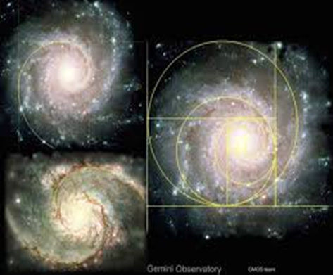

Integrantes
Biología IV. Alejandro Astudillo Barrera.
Matemáticas. Moisés Cruz Zaragoza
Educación Física. José Téllez Aguilar.

Slide 3
Apartado 3
Ciclo escolar 2020-2021.
Periodo de aplicación 3 de septiembre de 2020 al 18 de Mayo de 2021

Slide 4
Apartado 4
Nombre del portafolio etapa 1.
Proporción Aurea: El arte de las Matemáticas en la Naturaleza

Slide 5
Introducción.
Apartado 5
El presente portafolio, es evidencia del avance del proyecto conexiones: La distribución Aurea, el Arte de las Matemáticas en el Naturaleza, planificado en el ciclo escolar 2019-2020 y desarrollado en el ciclo 2020/2021, con el cual se pretende que los estudiantes a través de la interdisciplinariedad académica, logren adquirir aprendizaje significativo. Tanto en las áreas de ciencias exactas y naturales como en el área artística.

Slide 6
Objetivo General
Apartado 6
Elaborar, ejecutar y evaluar un proyecto desde la interdisciplinariedad, que permita que los alumnos conceptualicen y analicen la Distribución Aurea, tanto en las matemáticas, el arte y su presencia en la naturaleza.

Slide 7
Objetivos por asignatura
Apartado 7
Matemáticas:
El Alumno Aprenderá La Teoría, Los Conceptos Y Las Leyes De La Proporción Aurea Y Aplicara Los Conocimientos Adquiridos Para Construir Un Fractal.
Biología IV.
A partir del ejemplo de la Distribución Aurea el alumno conocerá la Biodiversidad mexicana y reconocerá su importancia.
Educación Física
Descripción del contenido: El alumno identificara las aplicaciones de la proporción aurea en el deporte

Slide 8
Formatos de planificación

Slide 9
Actividades desarrolladas por asignatura
Matemáticas
  Búsqueda de información
  Exposiciones de temáticas referentes al proyecto interdsciplinarios
Biología
  Elaboración de Proyectos científicos, referentes a la Biodiversidad Mexicana
Educación Física
  Visualización y análisis de las medidas de distintas canchas deportivas y su relación matemática con la distribución aurea.

Slide 10
Apartados 8, 9,10, 11 y 12.
Conceptos. Distribución Aurea, Proporción Aurea, número dorado, Sucesión de Fibonacci.
Bibliografía:
https://www.bbvaopenmind.com/ciencia/matematicas/fractales-el-codigo-geometrico-de-la-naturaleza/
https://www.bbc.com/mundo/noticias-50604356
http://www.ub.edu/matefest_infofest2011/triptics/fractal.pdf
http://repobib.ubiobio.cl/jspui/bitstream/123456789/1998/3/Valdes_Vasquez_Patricio.pdf
http://matema.ujaen.es/jnavas/mayores/fractales.pdf

Slide 11
https://jaffcompany.wordpress.com/2017/04/24/la-seccion-aurea-en-la-naturaleza/#:~:text=A%20lo%20largo%20de%20los,varios%20elementos%20de%20la%20naturaleza.&text=La%20secci%C3%B3n%20%C3%A1urea%20se%20encuentra,anc
hura%2C%20conforma%20un%20rect%C3%A1ngulo%20%C3%A1ureo.
https://ovacen.com/proporcion-aurea-que-es/
https://ovacen.com/proporcion-aurea-que-es/
https://ecoosfera.com/naturaleza-proporcion-aurea-numero-aureo-espiral-dorada/

Slide 12
Apartados 8, 9,10, 11 y 12.
Grado: Quinto.
Asignatura Matemáticas V
El Alumno Aprenderá La Teoría, Los Conceptos Y Las Leyes De La Proporción Aurea Y Aplicara Los Conocimientos Adquiridos Para la construcción de fractales
Fecha de aplicación: 3 de septiembre 2020
Asignatura Biología IV
A partir de utilizar ejemplos de proporción Aurea los alumnos conocerán la Biodiversidad mexicana. E identificaran la importancia de la conservación de la Biodiversidad.
Fecha de aplicación 13 de octubre 2020
Asignatura Educación Física
Descripción del contenido: Los alumnos identificaran las aplicaciones de la proporción aurea en la construcción de canchas deportivas.

Slide 13
Apartados 8, 9,10, 11 y 12.
Justificación.
Las distintas actividades, permiten analizar los conocimientos previos de los alumnos, para organizar las actividades temáticas y dirigir los contenidos hacia el trabajo interdisciplinario.
Las interrogantes que guían el presente proyecto apuntan al conocimiento y percepción sobre la distribución Aurea.

Slide 14
Apartados 8, 9,10, 11 y 12.
Nombre del Proyecto:Proporción Aurea: El Arte de las Matemáticas en la Naturaleza.
Actividad: Diagnóstico |  | Fecha de aplicación: 3 de septiembre de 2020.
Tiempo de desarrollo: 50 minutos |  | Asignaturas: Biología IV, Matemáticas
Inicio: | Se realizará una inducción hacia el proyecto, sus alcances, expectativas y características.
Desarrollo: | aplicación del examen diagnóstico.
Cierre: | Satisfacción de dudas

Slide 15
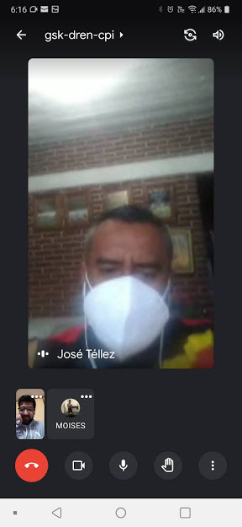
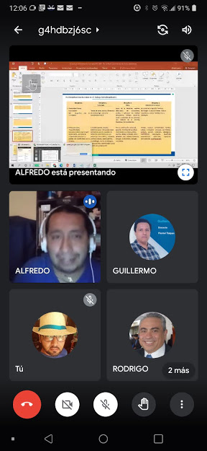
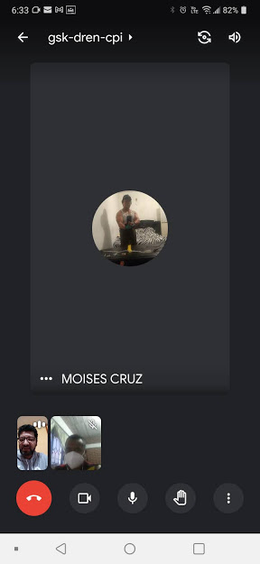
Reunión De Profesores Proyecto de Conexiones

Slide 16
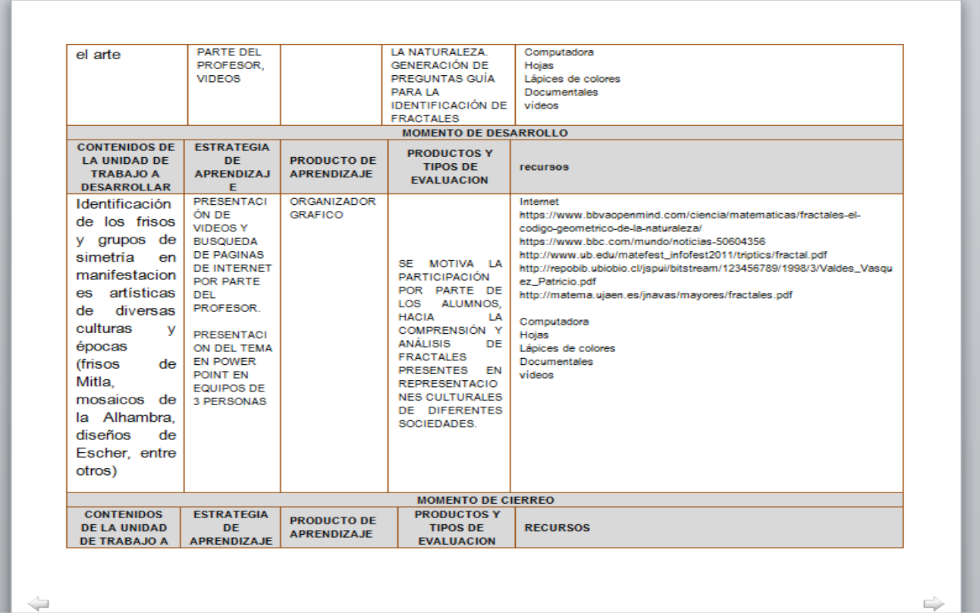
Planeaciones por materia

Slide 17
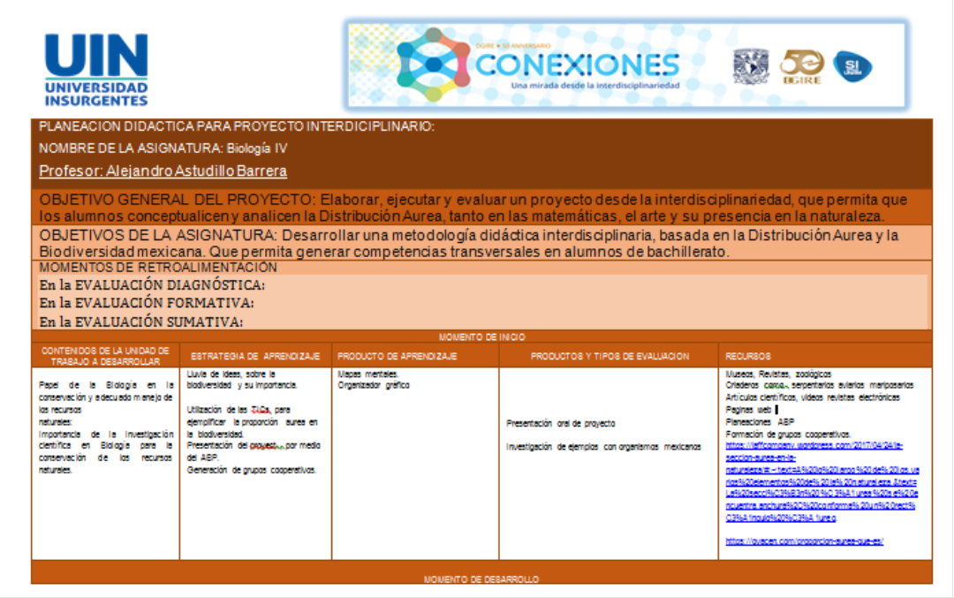
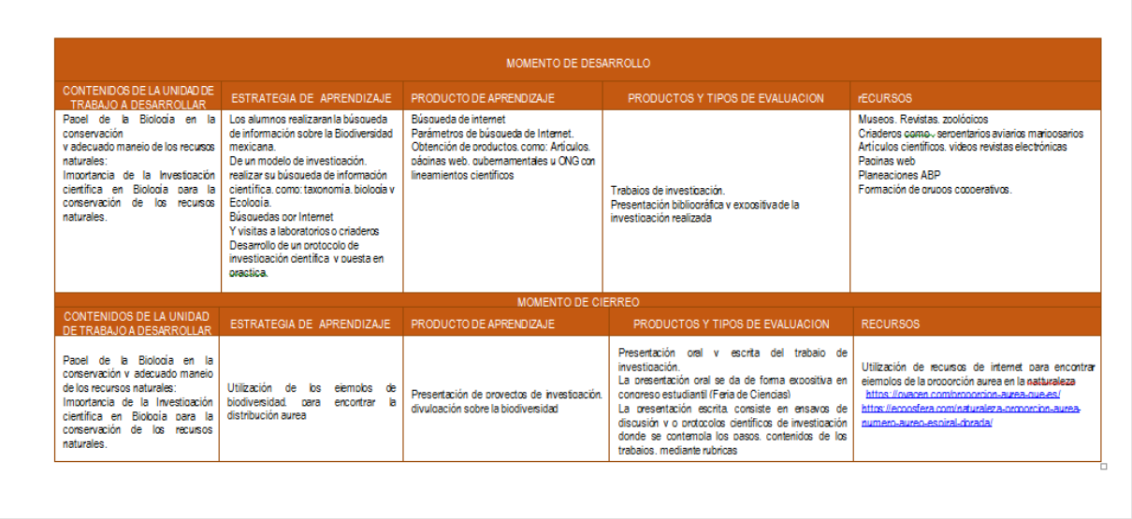

Slide 18
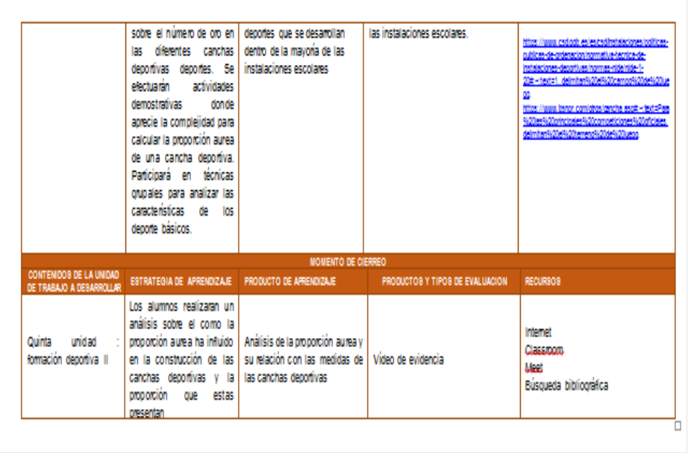
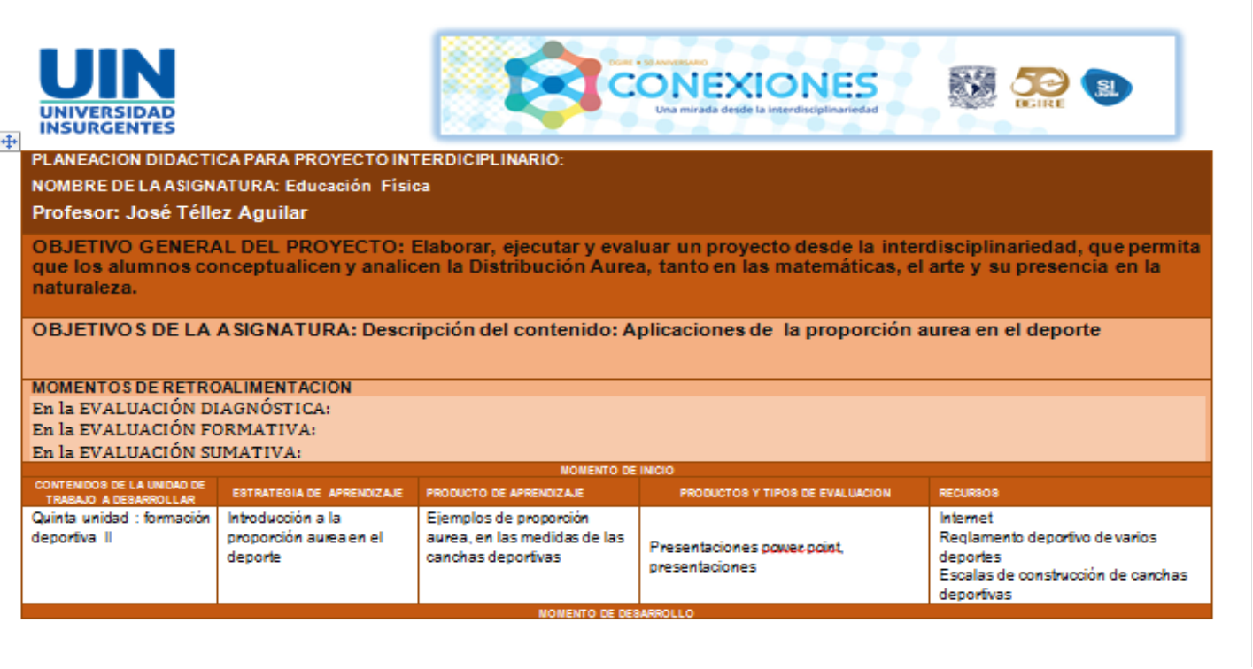

Slide 19
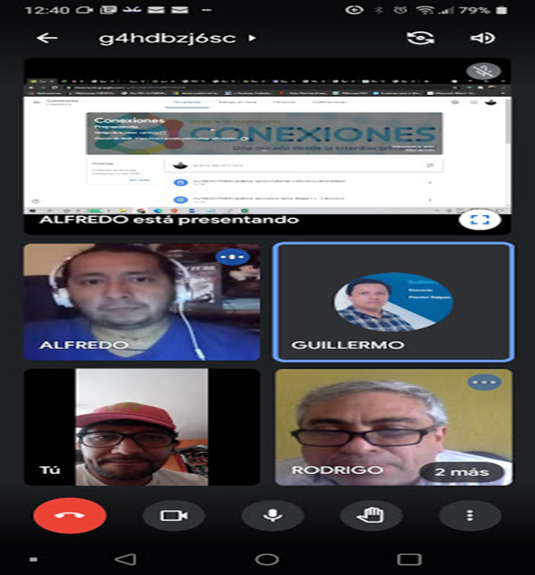
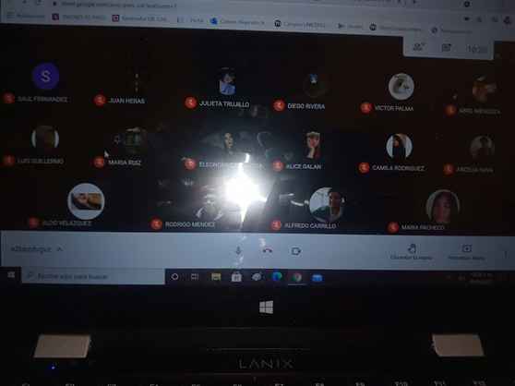
Actividades realizadas por triada
Presentación del proyecto conexiones plenaria

Slide 20
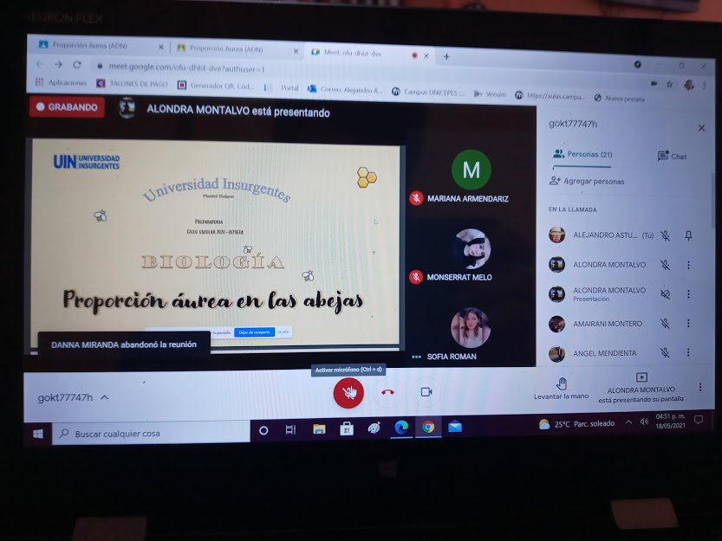
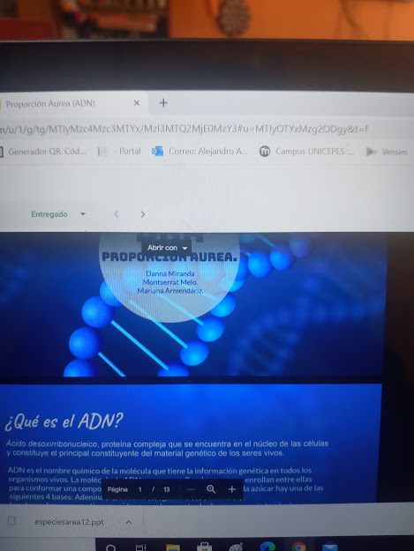
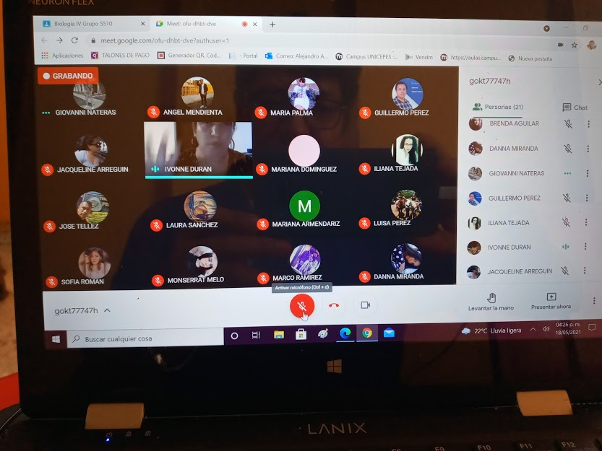

Slide 21
Actividades realizadas por triada
Presentación temática Biología IV

Slide 22
Actividades realizadas por triada
Actividades de investigación

Slide 23
Matemáticas IV

Slide 26
Justificación de actividades
Las actividades realizadas cubrieron de manera significativa los aprendizajes conceptuales de cada materia. Cada una de las actividades involucran a los estudiantes motivándolos y respetando sus preferencias sin perder los objetivos planteados, de cada materia y del objetivo general del proyecto interdisciplinario

Slide 27
Apartado 13
Evaluación:
Diagnóstica. Cada materia realizo una evaluación diagnostica en diferentes momentos, para poder evaluar el conocimiento previó de los alumnos sobre el concepto de proyección aurea y como se encuentra relacionado con cada materia.
Formativa, durante la aplicación y desarrollo de las distintas etapas del proyecto, así se evaluaron: entregas en las fechas programadas, con los requisitos solicitados e información mínima requerida, con la aplicación de rúbricas, el trabajo en equipo, el trabajo grupal.
Sumativa, Entrega de trabajos escritos y presentación final de sus trabajos por la plataforma de classroom.
Se obtuvieron resultados significativos, en la mayor parte de los casos las entregas, los productos y las exposiciones se realizaron de acuerdo a lo establecido.

Slide 28
Coevaluación: los alumnos se autoevaluaron a través de una rúbrica de participación y trabajo en equipo.
los resultados, indican que el trabajo fue exitoso ya que los alumnos de quinto año, lograron explotar sus conocimientos y aportar con estrategias de trabajo que motivaran al resto de los equipos, sin sentirse presionados por una evaluación tradicional de parte de los profesores.

Slide 29
Apartado 14.
Los cambios realizados al proyecto, se refieren a los formatos de entrega, ya que se cambio, de entregar en escrito o trabajar en el salón de clases a realizar toda búsqueda por internet, realizar el trabajo en equipo, se baso en reuniones vía meet por parte de los alumnos, para poder recabar y comparar sus búsquedas y realizar sus presentaciones.
A) se enriquecieron las actividades gracias a las propuestas de los alumnos, las actividades se orientaron al interés y la motivación de los jóvenes: la utilización de organismos endémicos mexicanos, por ejemplo la abeja maya Scaptotrigona mexicana, o bien en el deporte la búsqueda de medidas en canchas de futbol.

Slide 30
Apartado 14.
La evaluación diagnóstica facilito a los docentes el establecer estrategias distintas a las planificadas para hacer más significativo el tema y de esta forma lograr un aprendizaje más significativo con un cambio conceptual y actitudinal, ya que se permitió que los alumnos analizaran la relación de las matemáticas en la naturaleza y todas las actividades humanas y no sólo como una materia o concepto abstracto.

Slide 31
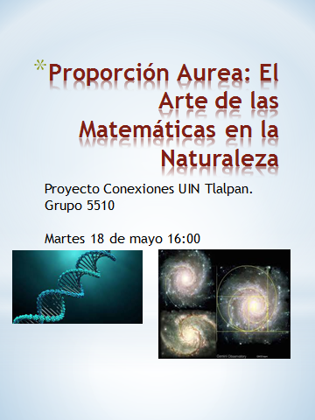
Logros
El proyecto ha alcanzado un fuerte grado de interacción, participación y motivación entre los estudiantes, Todos los estudiantes que participaron, demostraron una mayor actitud a la participación, tanto en el aporte de información como en la elaboración de materiales.

Slide 32
Documentos Rúbrica de Evaluación por equipo .
https://www.slideshare.net/cedecite/rubrica-para-evaluar-el-trabajo-en-equipo

Slide 33
Rúbrica para entrega de trabajos de investigación.
 | Excelente | Bueno | Regular | Insuficiente
Argumentación (Procedimental y conceptual) | Muestra un dominio total del tema, incluye hechos, razones, causas y argumenta su posición al respecto. (2pts.) | Muestra un buen tema, incluye hechos, razones, causas y argumenta su posición al respecto. (1.6 Pts.) | Muestra pocos conocimientos del tema, incluye hechos, razones y causas. (1.2 Pts.) | Muestra nulo dominio del tema, incluye hechos, razones y causas escasas. (1pt.-0)
Ortografía y gramática (Conceptual) | Utiliza todas las reglas de ortografía y redacción (1 pto) | Utiliza varias de las reglas de ortografía y redacción. . (0.8 Pts.) | Contiene varias faltas de ortografía y redacción. (0.6 pts) | Nula presencia de las reglas gramaticales. (0.5pt-0.)
Extensión (Actitudinal) | Mayor a 8 hojas en letra arial 12. (2pts.) | Mayor a 6 hojas en letra arial 12. . (1.6 Pts.) | Mayor a 4 hojas en letra arial 12. (1.2 Pts.) | Mayor a 2 hojas en letra arial 12. (1pt.-0)
Presentación y estructura (Actitudinal) | El trabajo es claro, permite identificar las partes del ensayo. (2pts.) | El trabajo está limpio y las ideas se presentan en secuencia: inicio, nudo y final. . (1.6 Pts.) | El trabajo no esta limpio y las ideas no se presentan en secuencia. (1.2 Pts.) | El trabajo no esta limpio, y no hay secuencia en las ideas. (1pt.-0)
Bibliografía (Procedimental) | Se define la bibliografía. (2pts.) | Se define la bibliografía con algunos errores. . (1.6 Pts.) | Se define la bibliografía con ausencia y faltas de datos. (1.2 Pts.) | Nula bibliografía (1pt.-0)
Entrega Oportuna (Acititudinal – Valoral) | Se entrega el día solicitado (1 pto) | Se entrega un día después de lo solicitado (0.8 pts) | Se entrega dos días después de lo solicitado (0.6 pts) | No se entrega (0 pts)
Sumatoria. | 10 pts. | 8 Pts. | 7.2 Pts. | 5 pts.- 0 pts.

